Slide 1

Les Outils Collaboratifs
Pierre KURZAWSKI
Gaëtan POUILLY
Gauthier LUCIDARME

Slide 2
Sommaire

Slide 3
Adresse site Web
https://bdd/private/pierre.kurzawski/ProjetTutore/accueil.html

Slide 4
Introduction

Slide 5
Procédure de réalisation du site Web
Pierre a d’abord conçu la page d’accueil, pour en faire une « base » stable, pour que les autres membres du groupe, n’ont juste qu’a « compléter » et ajuster le CSS pour leurs pages.
Membre du groupe | Tâches à effectuer
Gaëtan | Pages sur les outils collaboratifs Réadaption du CSS pour les différents outils proposés Choix du design global avec Pierre
Gauthier | Traduction intégrale du site Modifié un peu le CSS
Pierre | Réalisation page d’Accueil Présentation de l’IUT Page de Contact

Slide 6
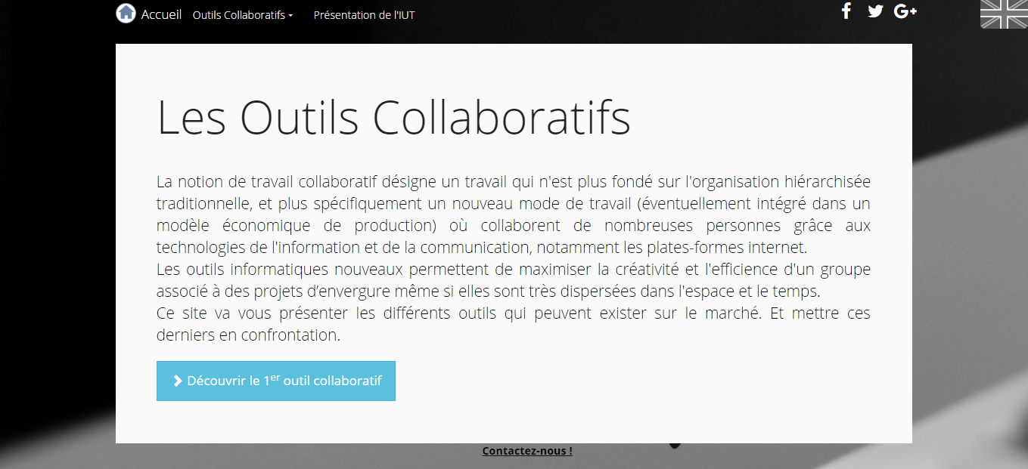
Page d’accueil
Bootstrap + HTML = Ensemble cohérent !

Slide 7
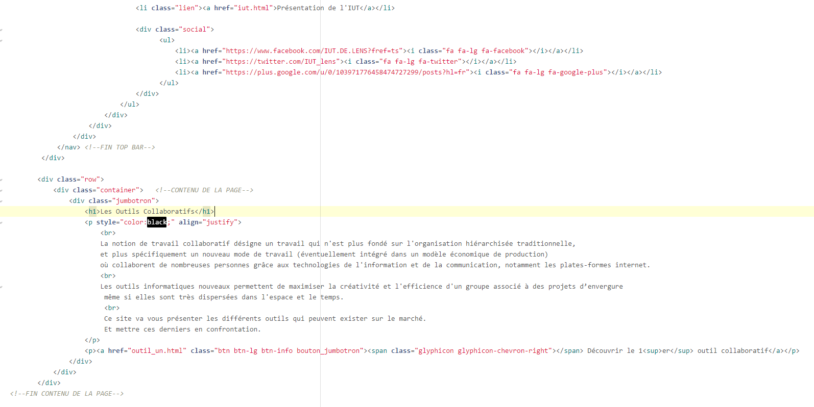
Un peu de code !

Slide 8
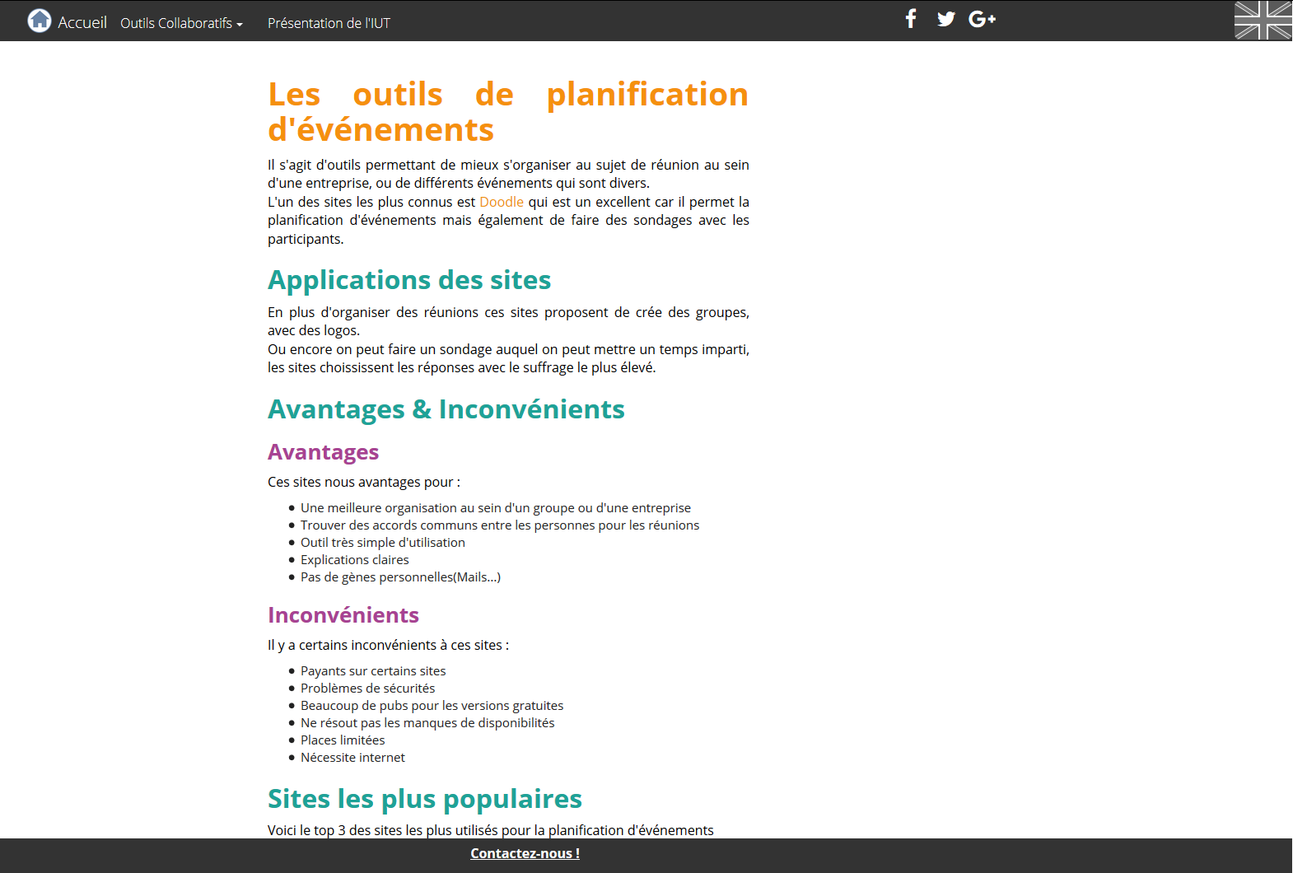
Les Outils Collaboratifs

Slide 9
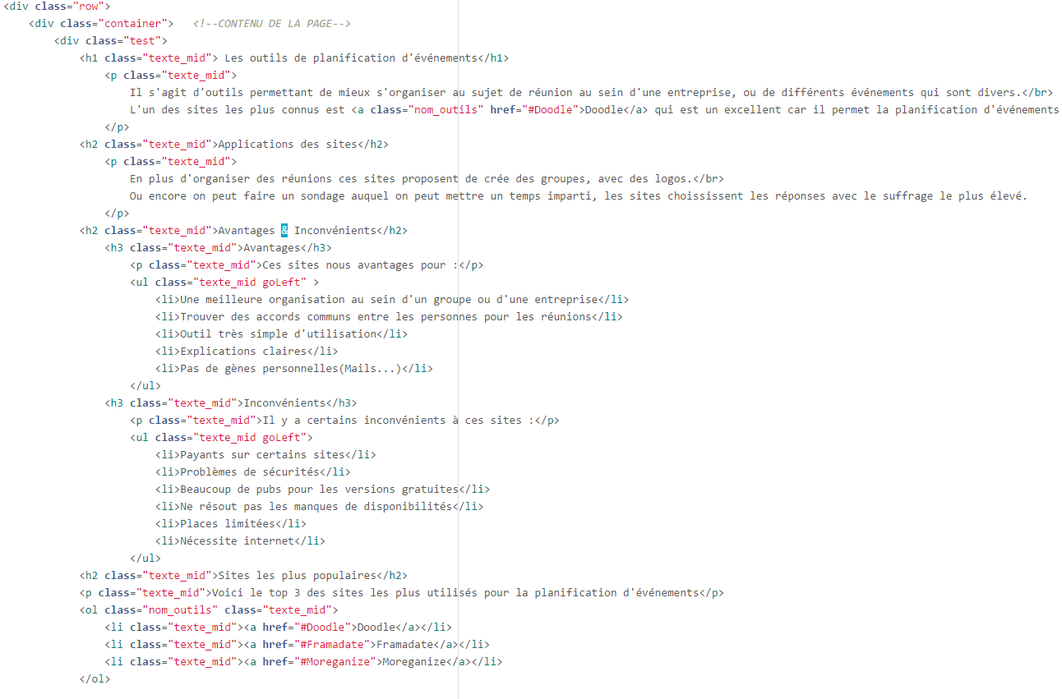
Un peu de code !
Ici nous avions dû rajouter des class aux paragraphes et aux listes pour que le tout soit centré , mais les <li> devaient s’aligner sur la gauche

Slide 10
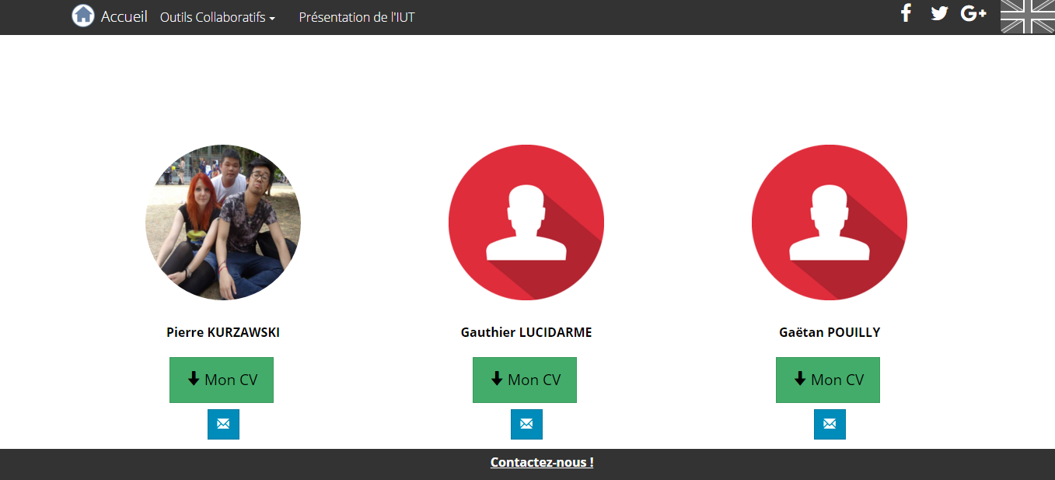
Page de contact
Création de boutons qui mènent au CV de chacun

Slide 11
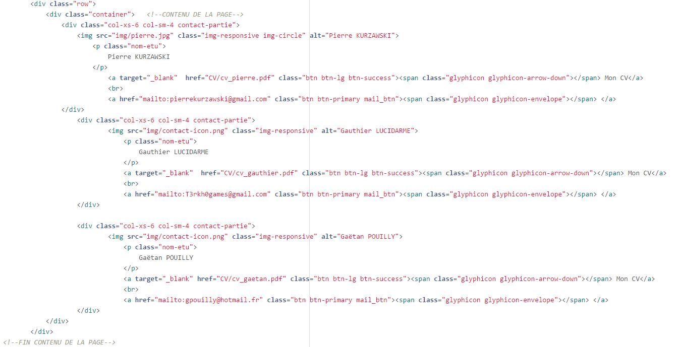
Comment ai-je fais ?
La magie de Bootstrap → les Colonnes !

Slide 12
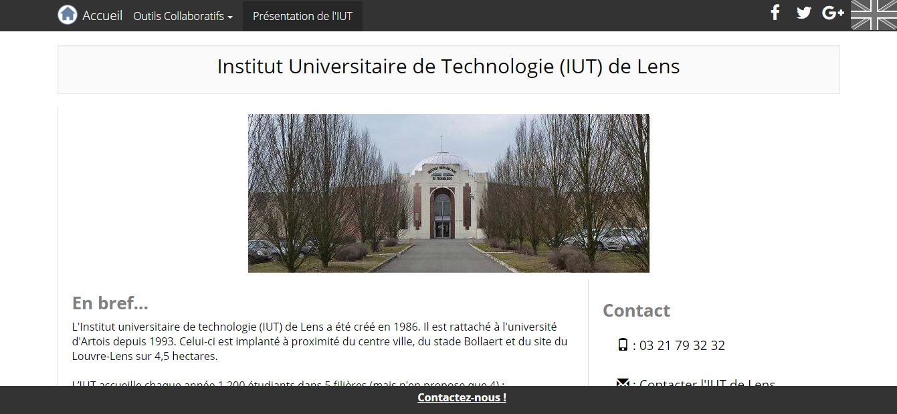
Présentation de l’IUT
Vous saurez tout sur lui !

Slide 13
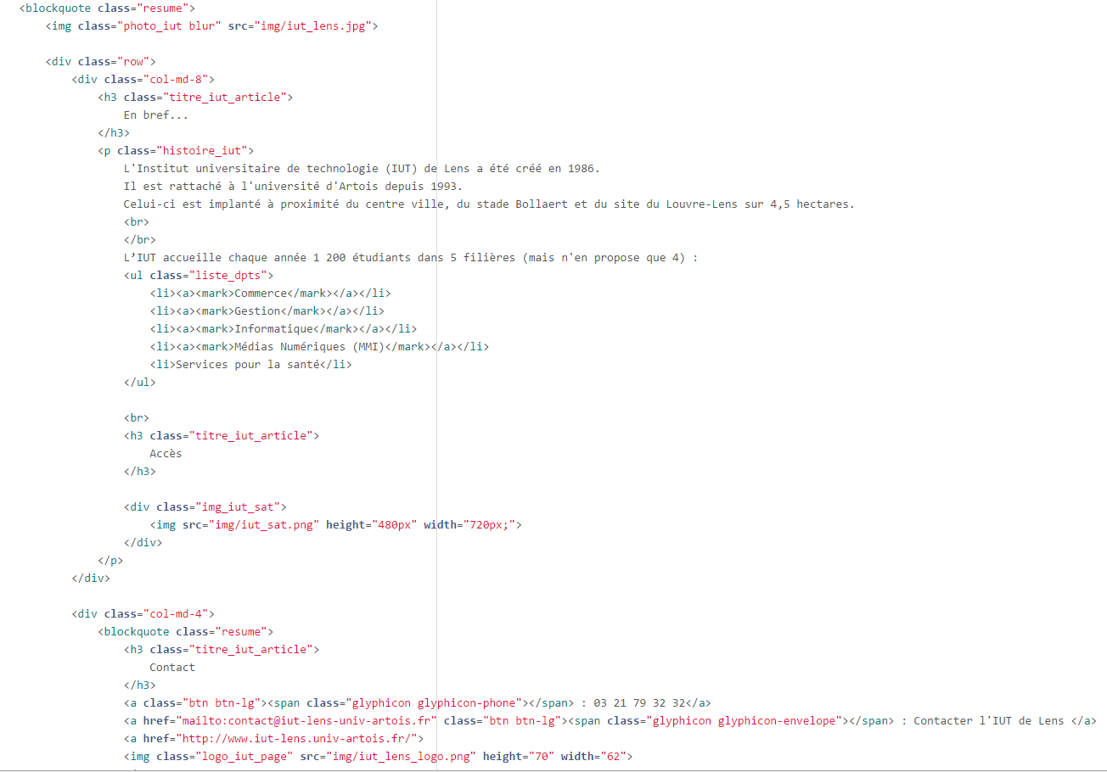
Le code
Encore merci les Colonnes !

Slide 14
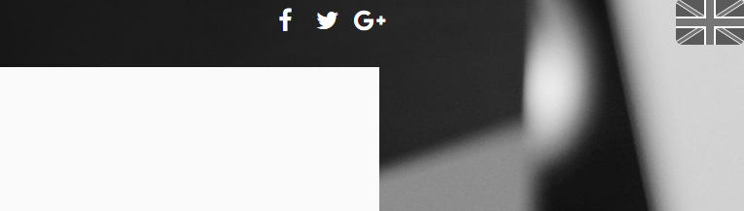
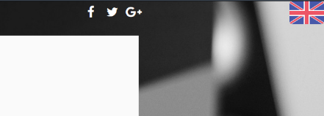
Le petit plus ‘pour la trad’
Sans passage de la souris
Avec passage de la souris
img:hover

Slide 15

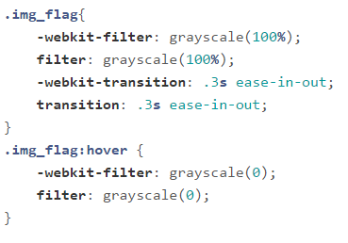
Petit morceau de code

Slide 16
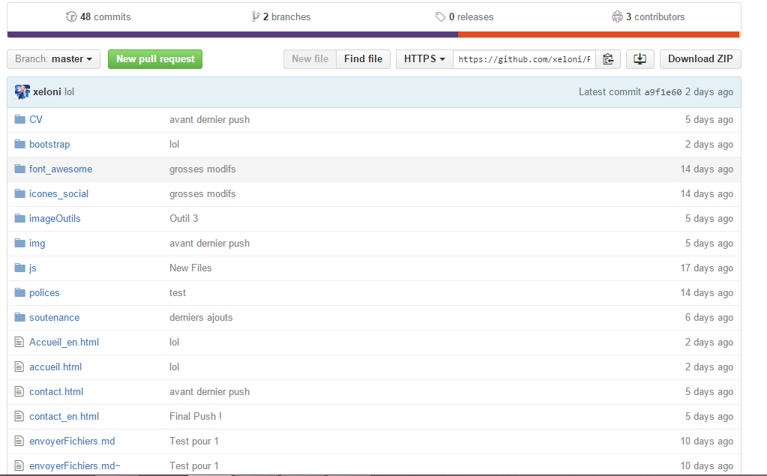
A trois sur un projet ?
Notre ami GitHub est là pour ça !

Slide 17
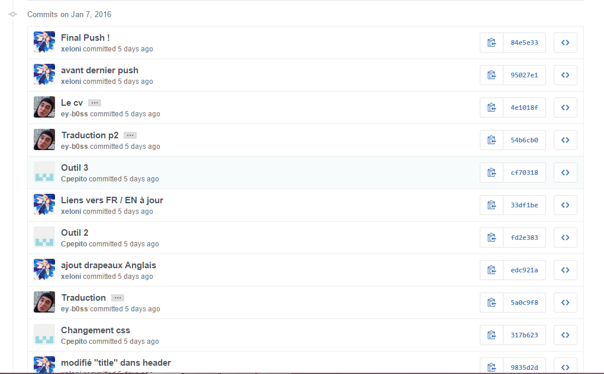
On peut surveiller ce que chaque membre du groupe fait !

Slide 18
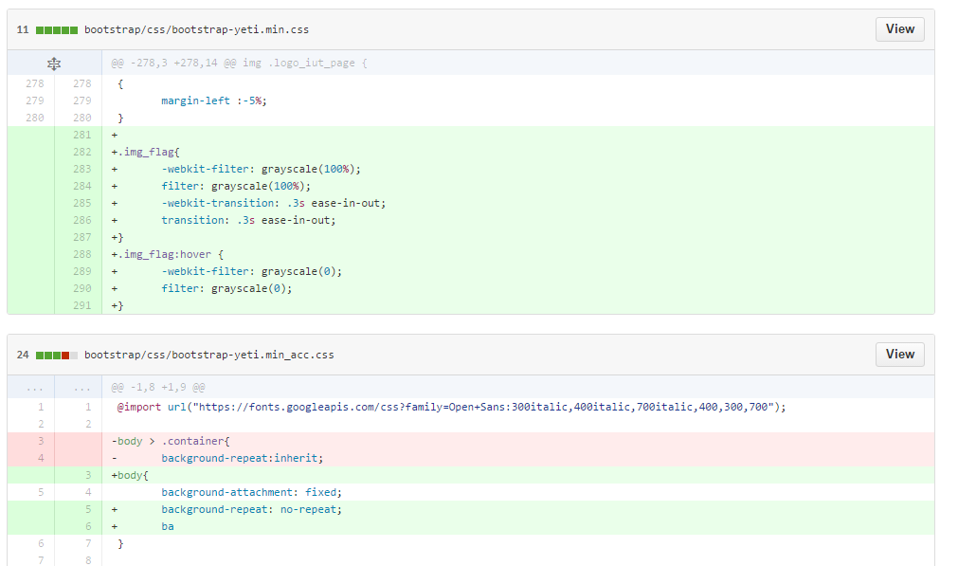
Ou ce qu’il fallait pas enlever !

Slide 19


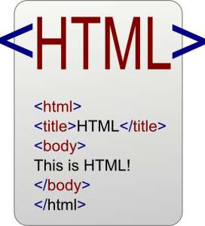

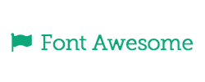
Ressources

Slide 20

Pour finir !
Avez-vous des questions

